Slide 1
Preparación de datos
Prof. Dennis Barreda M.

Slide 2
¿Por qué preparar los datos?

Slide 3
Porque…
De acuerdo al método a utilizar se necesitan adecuar los datos
Los datos suelen presentar los siguientes problemas:
Incompletos: Edad = “”
Anómalos: Edad = -3
Inconsistentes: Edad=1, Año Nacimiento = “2000”

Slide 4
Porque…
“No hay calidad en los datos, no hay calidad en los resultados”

Slide 5
Dentro las principals tareas tenemos…
Limpieza de datos:
Completa valores faltantes, suavizar datos ruidosos, identificar o remover outliers y resolver inconsistencias
Integración de datos:
Integración de múltiples bases de datos, cubos de datos, archivos
Transformación de datos
Normalización y escalamiento
Reducción de datos
Se obtiene una representación más reducida en volumen pero que produce los mismos o similares resultados analíticos.
Discretización de datos
Parte de la reducción de datos pero con particular importancia, especialmente para datos numéricos.

Slide 6
Datos Faltantes

Slide 7
Impacto
Impacto de los valores faltantes:
1% datos faltantes –> trivial.
1 – 5% -> manejable
5 – 15% -> requiere métodos sofisticados
Más del 15% - interpretación perjudicial

Slide 8
Existe un workflow…
Impacto de los valores faltantes:
Convertir los valores perdidos en valores nulos.
Analizar la cantidad y tipo de data perdida.
Eliminar e imputar apropiadamente los valores perdidos.
Evaluar y comparar el rendimiento del tratamiento realizado.

Slide 9
Mecanismo de datos perdidos…
MCAR (Missing Completely at Random): La probabilidad que una instancia tenga un valor faltante para un atributo es la misma para todas las instancias. Es decir, esta probabilidad no depende ni de los valores observados ni de los valores faltantes.
Ejemplo: La data está perdida por algún accidente, ya sea por error del sistema, data corrupta, error humano.

Slide 10
Mecanismo de datos perdidos…
MAR (Missing at Random): La probabilidad que una instancia tenga un valor faltante en un atributo depende de los valores observados, como por ejemplo la clase a la cual pertenece la instancia, pero no depende de los valores faltantes.
Ejemplo: La data de los ingresos está perdida en mayor proporción para aquellas personas con mayor nivel de educación.

Slide 11
Mecanismo de datos perdidos…
MNAR (Missing Not at Random): La probabilidad de que una instancia tenga un valor faltante en un atributo depende de los valores faltantes en el conjunto de datos.
Ejemplo: La pregunta en una encuesta si presenta depresión, es conocido que alguien quien tiene depresión tiene menor probabilidad de responder la pregunta.

Slide 12
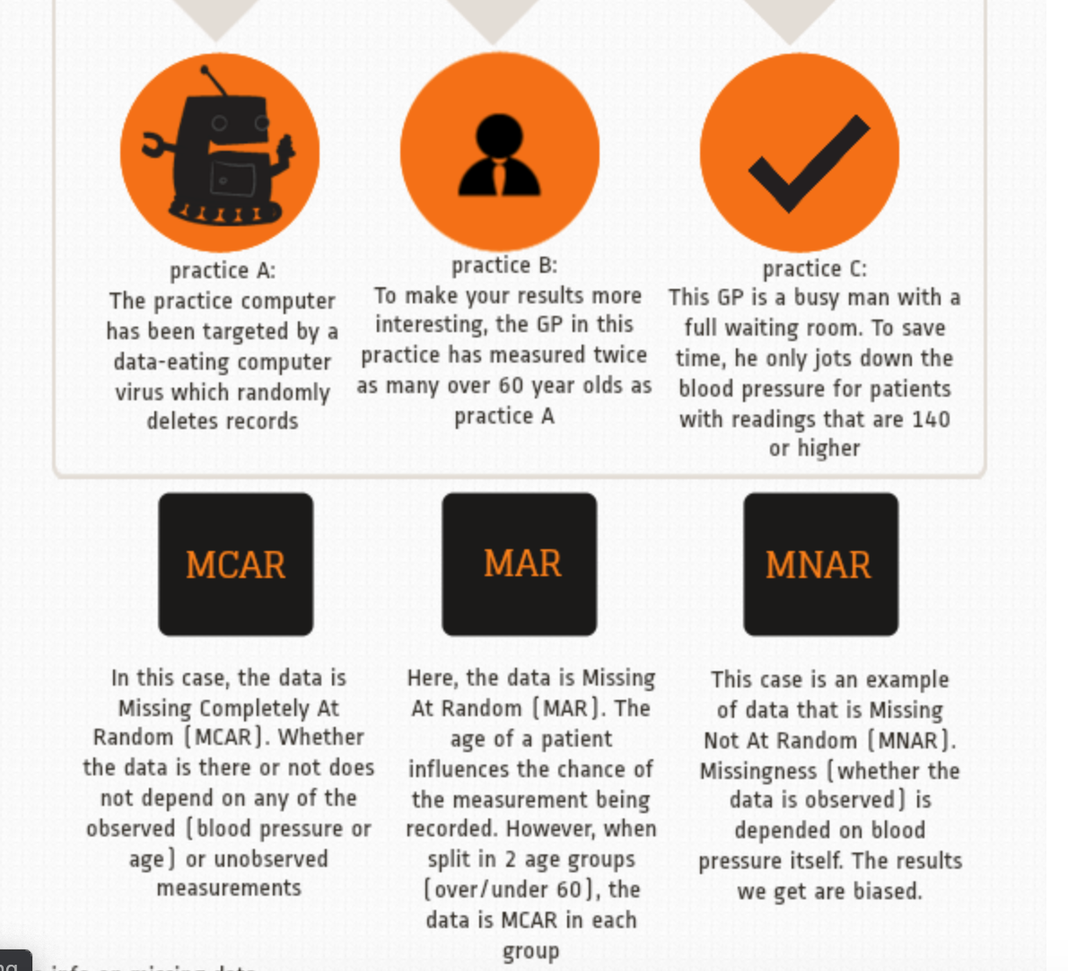
Ejemplo de mecanismos

Slide 13
Tratamiento de datos perdidos…
Eliminar:
Es la opción más sencilla y consiste en eliminar las observaciones o variables que tengan los datos perdidos.
Reemplazar (imputar):
Reemplazar el valor perdido con un valor conocido. Variedad de métodos, desde opciones sencillas (reemplazar por la media o mediana) hasta otras más complejos (modelos de predicción).
Mantener:
No realizar imputación. Existen técnicas que manejan los valores perdidos.

Slide 14
Valores Outlier

Slide 15
Valores Outlier
Un Outlier es una observación que se desvía tanto de las otras observaciones como para crear sospecha de que fue generado por un mecanismo diferente.

Slide 16
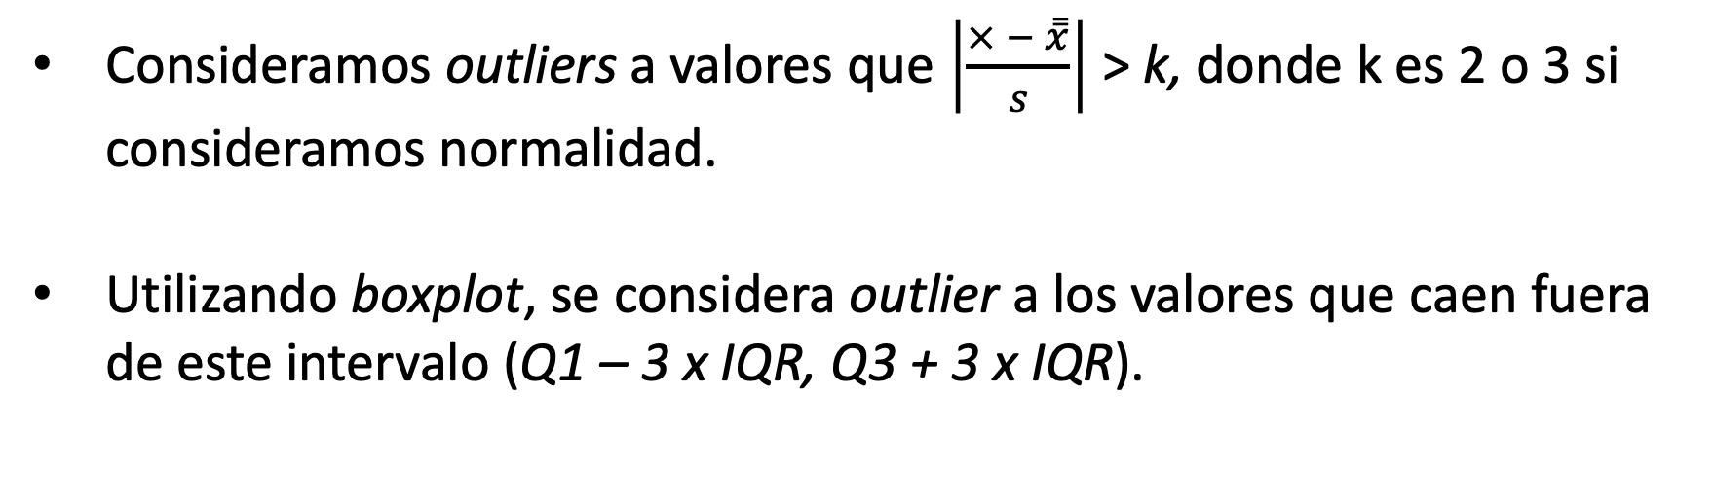
Outlier Univariado
Consideramos outliers a valores que $\left|\frac{× − \overset{̿}{x}}{s}\right|$ > k, donde k es 2 o 3 si consideramos normalidad.
Utilizando boxplot, se considera outlier a los valores que caen fuera de este intervalo (Q1 – 3 x IQR, Q3 + 3 x IQR).

Slide 17
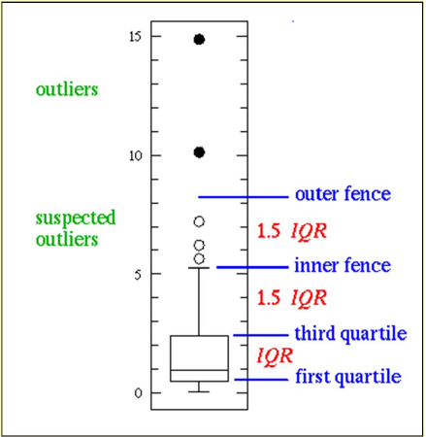
Rango Intercuantil

Slide 18
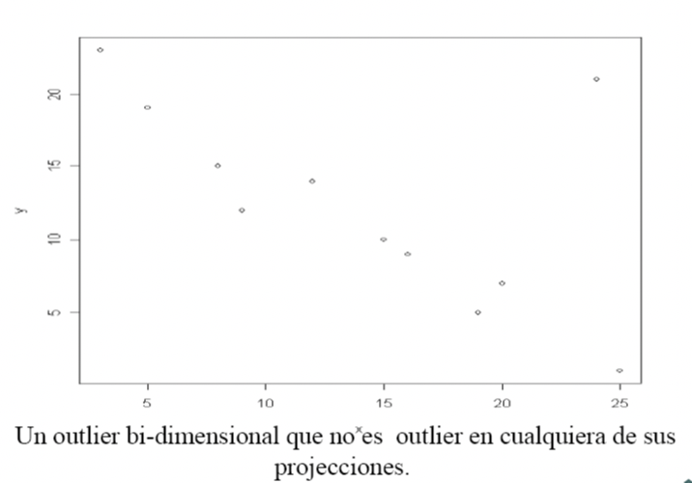
Outlier Multivariados

Slide 19
Métodos para detectar Outlier Multivariados
Métodos basados en estadística robusta.
Métodos basados en clustering.
Métodos basados en distancia.
Métodos basados en densidad local.

Slide 20
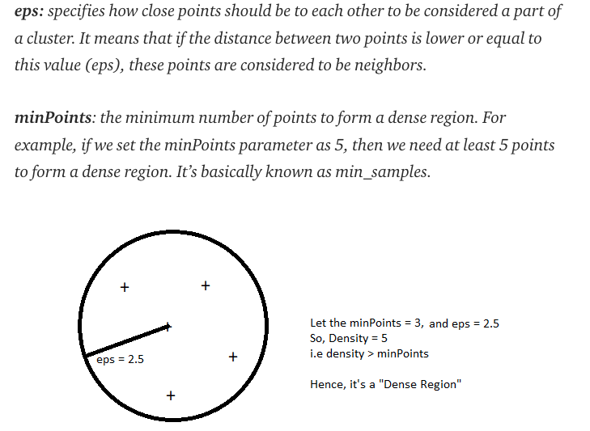
DBSCAN (Density-based spatial clustering of applications with noise)

Slide 21
Transformación de Datos

Slide 22
Transformación de datos
Suavizamiento:
Remover datos ruidosos.
Normalización:
Normalización min-max.
Normalización z-score.
Normalización por escalamiento decimal.
Construcción de Atributos:
Nuevos atributos construidos basados en los anteriores (Feature Engineering)

Slide 23
Normalización
Consiste en reescalar los valores de los datos a un rango pre-especificado.
Normalizar los datos de entrada ayudará a acelerar la fase de aprendizaje.
Los atributos con rangos grandes de valores tendrán más peso que los atributos con rangos de valores más pequeños, y entonces dominarán las medidas de distancia.
Por ejemplo, el clasificador K-nearest usando la medida de distancia euclidiana depende de que todas las dimensiones de los valores de entrada estén en la misma escala.

Slide 24
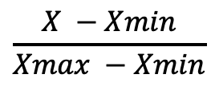
Normalización Min-Max
Los valores son normalizados de la siguiente manera:
Los valores se encuentran en el rango de [0-1]
La distribución de los datos se mantiene.
$$\frac{X −Xmin}{Xmax −Xmin}$$

Slide 25
Preparación de datos
Prof. Dennis Barreda M.

